Slide 1
Муниципальное общеобразовательное учреждение
«Средняя общеобразовательная школа» с.Мордино
«Спешите делать добрые дела!»
Составитель: Л.И.Забоева, руководитель волонтёрского объединения
«Твори Добро»
2024 г

Slide 2

Спешите делать добрые дела
Спасибо скажем волонтёрам
Им стоит просто поклониться,
Не прибегая к разговорам
Они идут добром делиться.

Slide 3
- Открытая ладонь и сердце считаются символами добровольчества.
- А как вы думаете, почему ладошка разного цвета?
(Потому что мир создал нас всех разными)
Что обозначает слово «доброволец»?
Доброволец: Человек, который добровольно, т.е. по своей доброй воле решил посвятить часть своей жизни другим людям, помогая им справиться с жизненными трудностями.
Волонтеров называют по-разному: добровольцы, посредники, внештатные помощники. Но есть то, что их объединяет – это бескорыстие. Они не требуют за свои услуги материального вознаграждения, да и те, кому они помогают, чаще всего являются людьми небогатыми.

Slide 4
Направления добровольческой деятельности:
1.Событийное волонтёрство
добровольческая деятельность на спортивных, культурных, образовательных и иных мероприятиях местного, регионального, федерального и международного уровня)
Например: Олимпиада, дни культуры, кинофестивали.
Несомненно, в этих мероприятиях их помощь неоценима! Они станут добровольными гидами и переводчиками гостей нашей страны.

Slide 5
2.Социальное волонтёрство
- добровольческая деятельность, направленная на помощь следующим категориям граждан: дети, нуждающиеся в особом внимании государства, пожилые люди, ветераны, люди с инвалидностью и т.д..
Самая распространенная деятельность волонтеров в России – это помощь детям, оставшимся без родителей. Это и разовые акции по сбору новогодних подарков и длительное регулярное сопровождение воспитанников детских домов, и организация развлекательных программ в больницах и детских домах, и помощь в лечении и обучении детей.

Slide 6
3.Патриотическое волонтёрство
добровольческая деятельность, направленная на патриотическое воспитание и сохранение исторической памяти.
Например: поиск и захоронение останков погибших бойцов во время войны, уход за памятниками погибших воинов, вручение на улицах Георгиевских ленточек перед Днём победы, участие в акциях ко Дню Победы и т.д.

Slide 7

4.Культурное волонтёрство
добровольческая деятельность, направленная на сохранение культурного достояния.
Это и помощь при реставрации архитектурных памятников, и организация экскурсий, и работа с туристическими группами – это особенно востребовано в дни проведения крупных культурных и спортивных праздников.

Slide 8
5. Волонтёрство в ЧС Профилактическое волонтёрство
- помощь службам в ликвидации ЧС (пожары, наводнения, землетрясения, обучение людей культуре безопасности, поиск пропавших людей.
- добровольческая деятельность, направленная на пропаганду здорового образа жизни, спорта, профилактику вредных привычек.

Slide 9
6.Медицинское волонтёрство
Это помощь в уходе за больными, чтение вслух, общение, дежурство рядом с тяжелобольными детьми, по разным причинам находящимся на лечении без родителей – в больнице, всегда требуются внимательные и ответственные помощники.

Slide 10
7. Экологическое волонтёрство
добровольческая деятельность, направленная на сохранение окружающей среды, решение экологических проблем
Уборка мусора, патрулирование в пожароопасный период, посадка деревьев – простые, но необходимые действия.

Slide 11
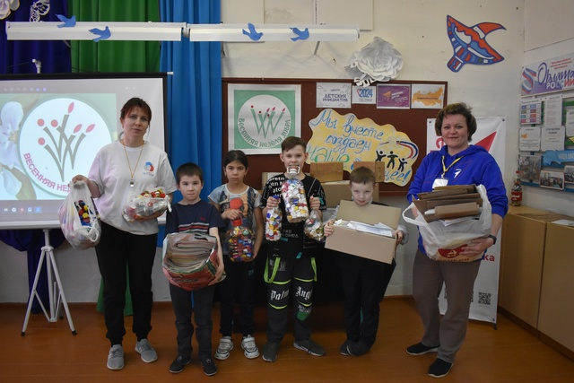
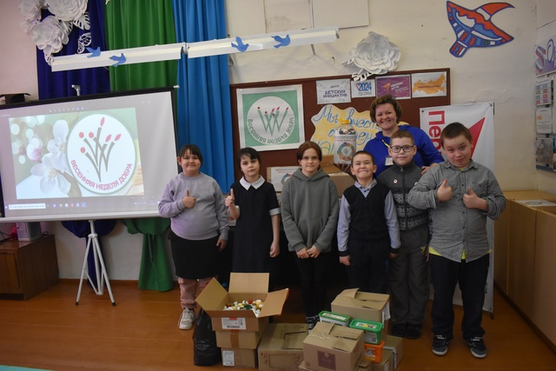
Волонтёры МОУ «СОШ» с.Мордино

Slide 12
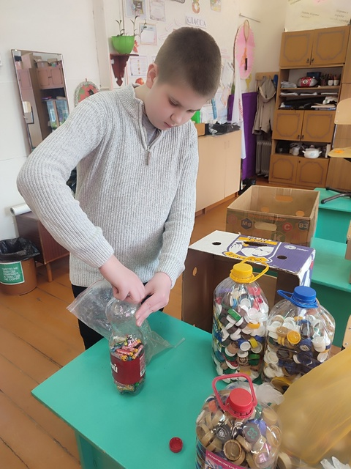
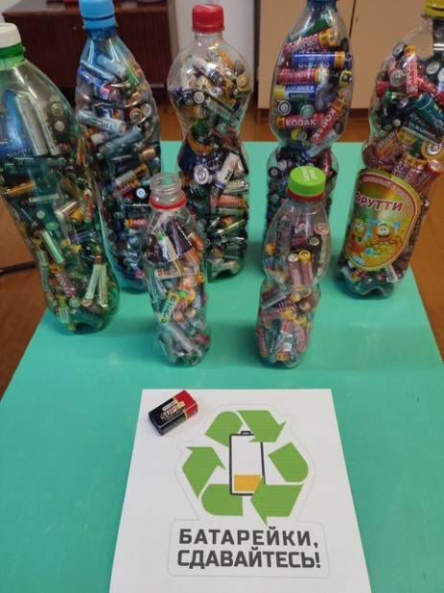
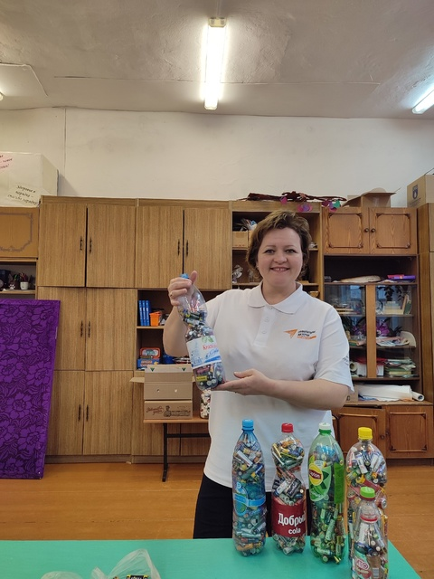
Экологический десант в рамках Весенней Недели Добра.
Акция «Батарейки, сдавайтесь!»

Slide 13
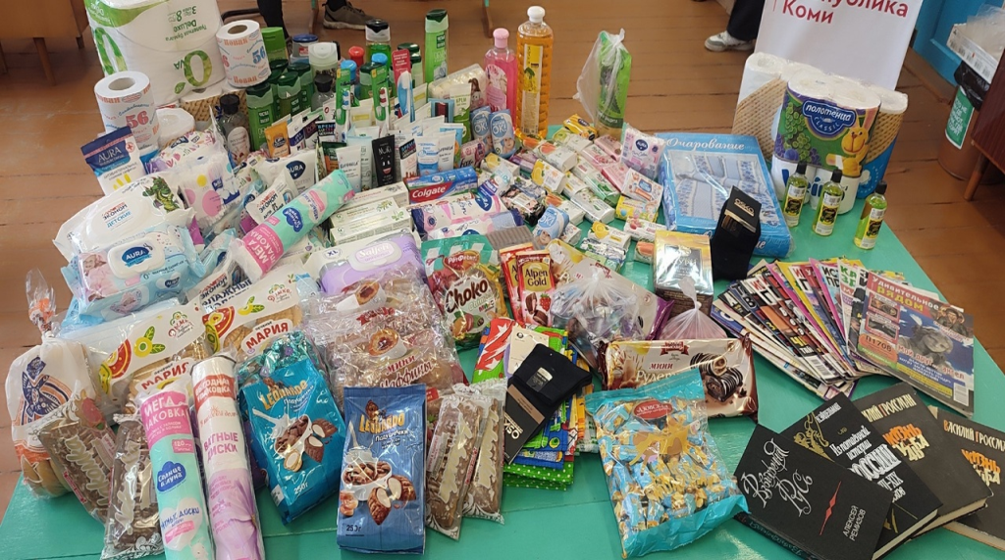
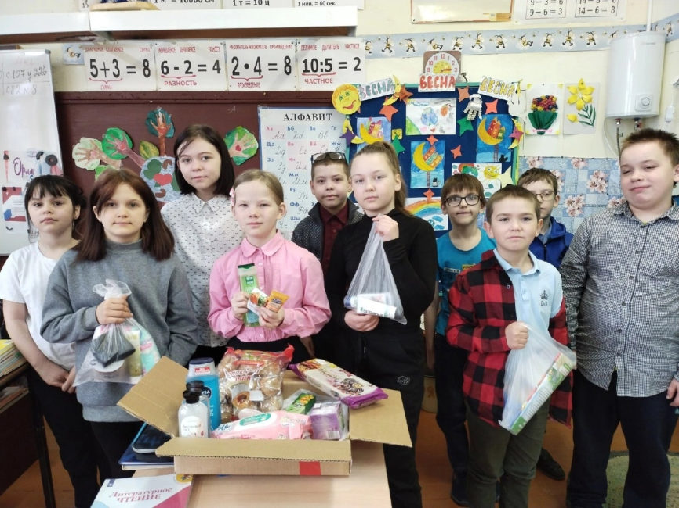
Тёплым словом , добрым делом…
Помощь Республиканскому дому-интернату для престарелых и инвалидов г.Сыктывкар
Помощь Республиканскому дому-интернату для престарелых и инвалидов г.Сыктывкар

Slide 14
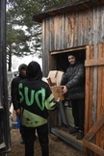
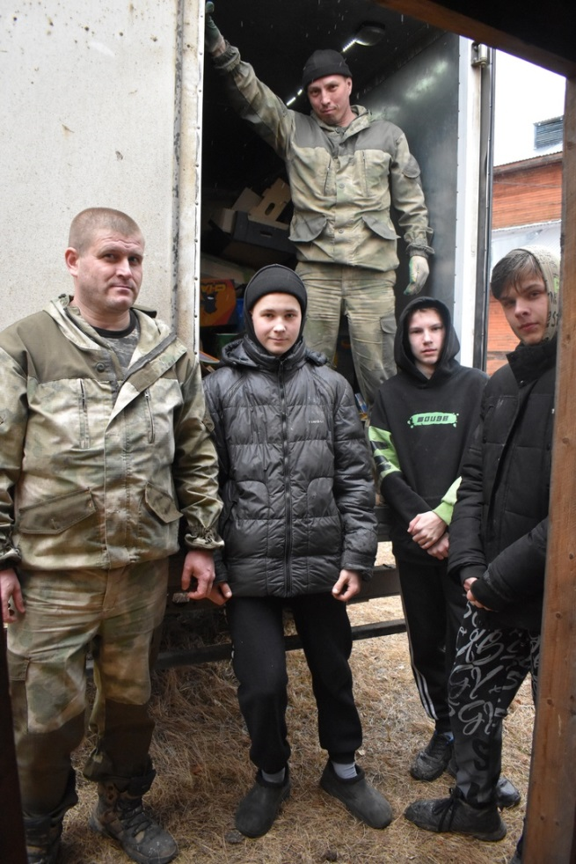
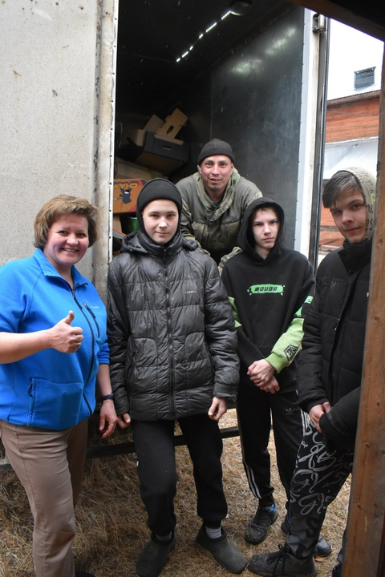
Сбор и погрузка макулатуры «БумБатл»

Slide 15
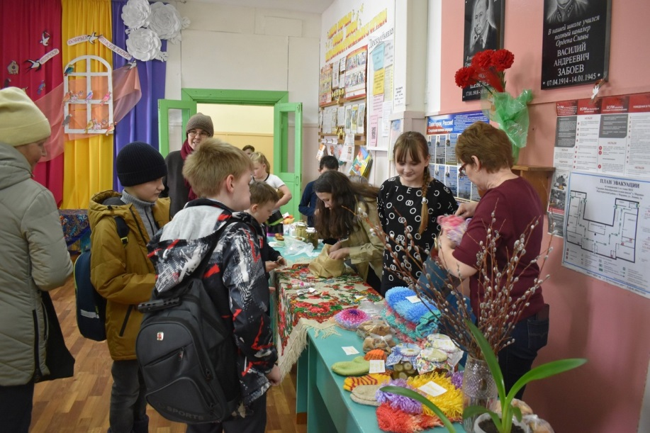
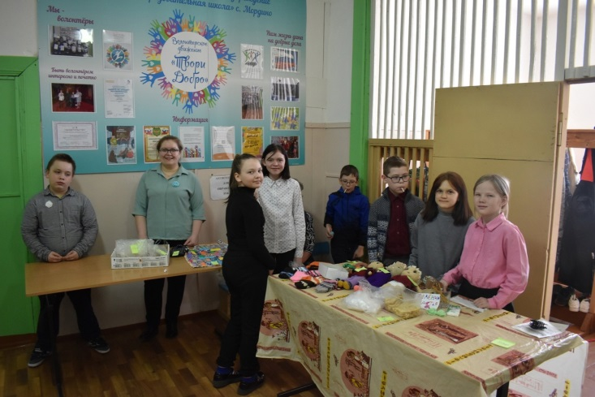
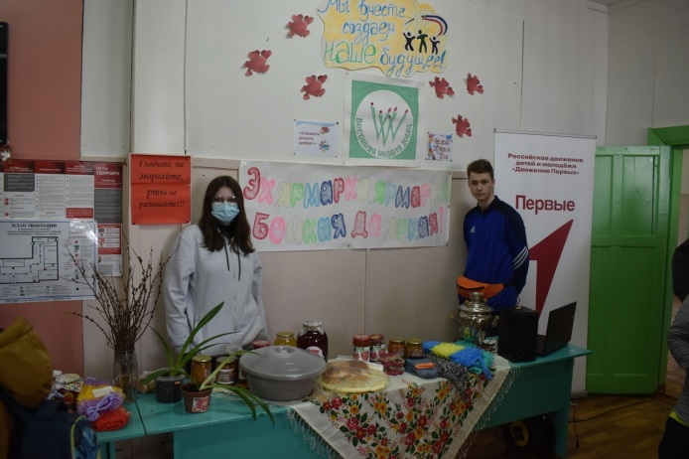
Благотворительная ярмарка для Республиканского онкологического диспансера г.Сыктывкар

Slide 16
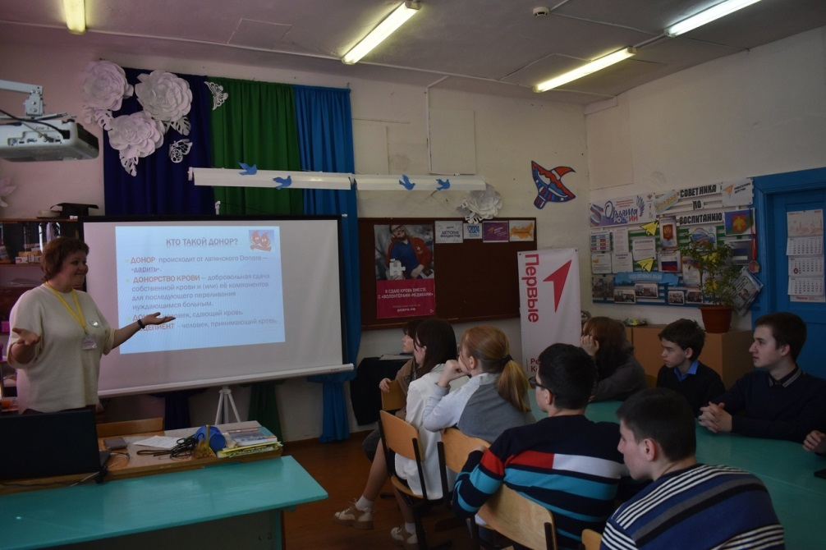
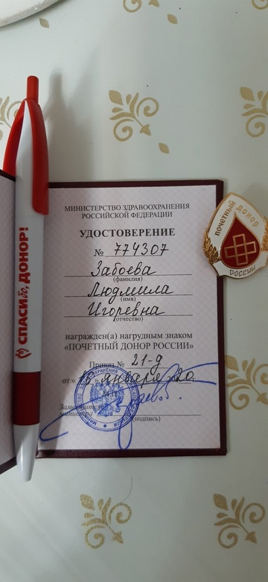
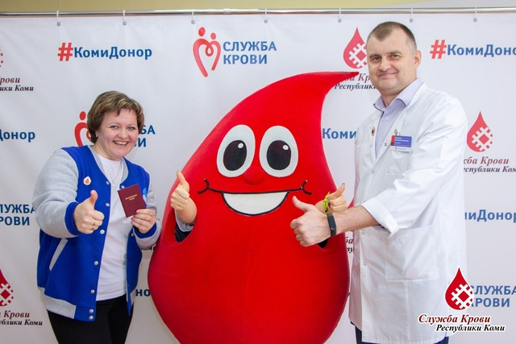
Мы – Почетные Доноры Республики Коми

Slide 17
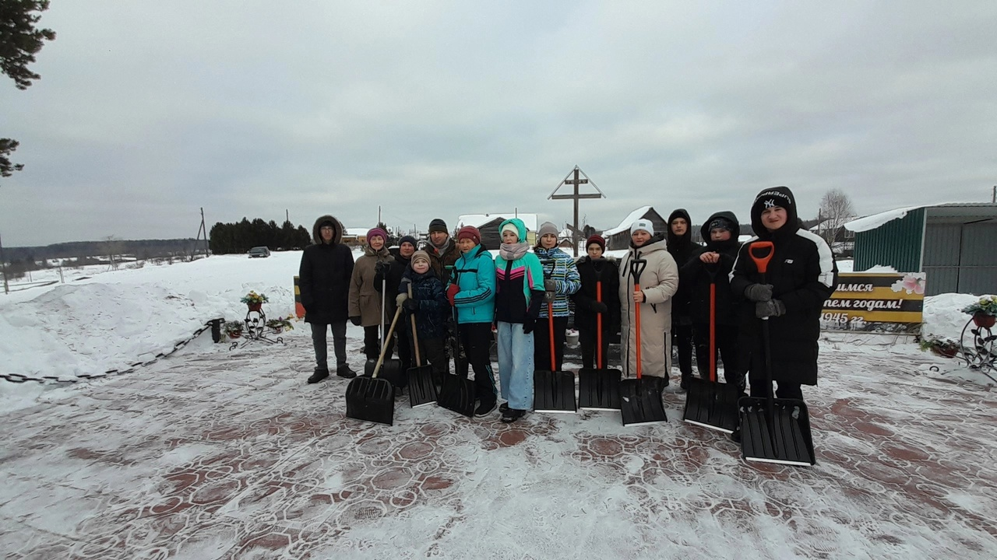
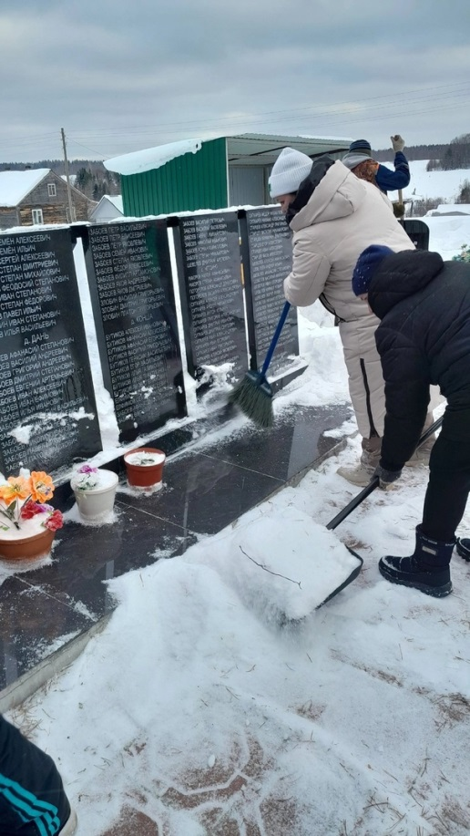
Память сильнее времени…

Slide 18
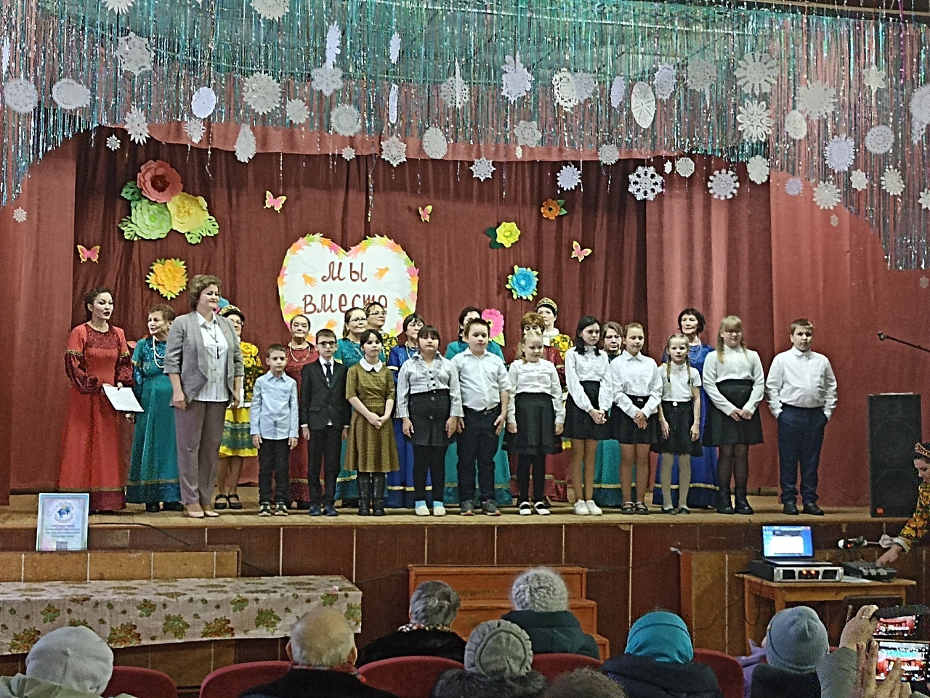
Благотворительнай концерт
«Мы вместе»

Slide 19
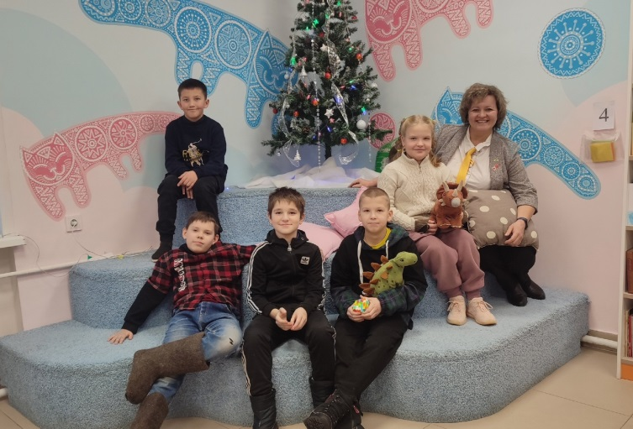
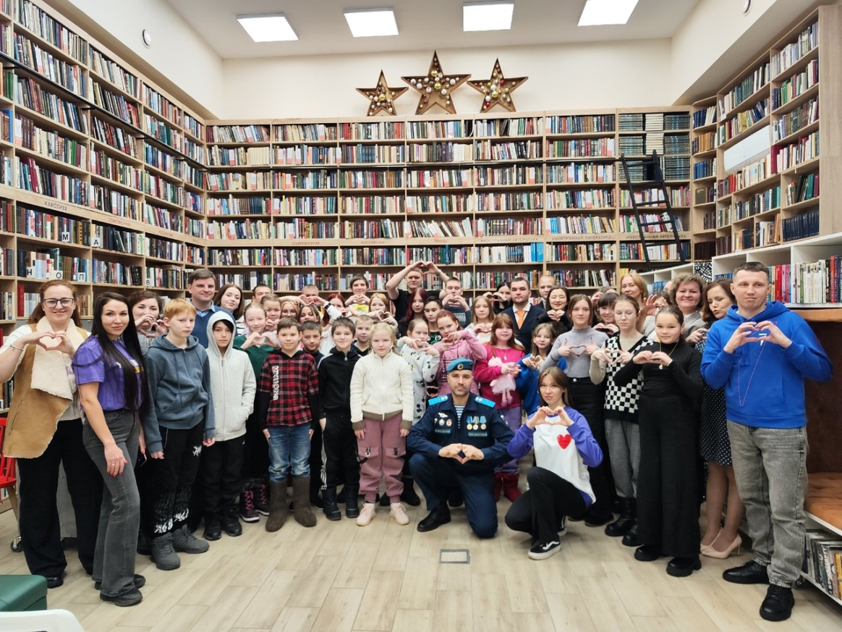
Муниципальный слёт добровольцев

Slide 20
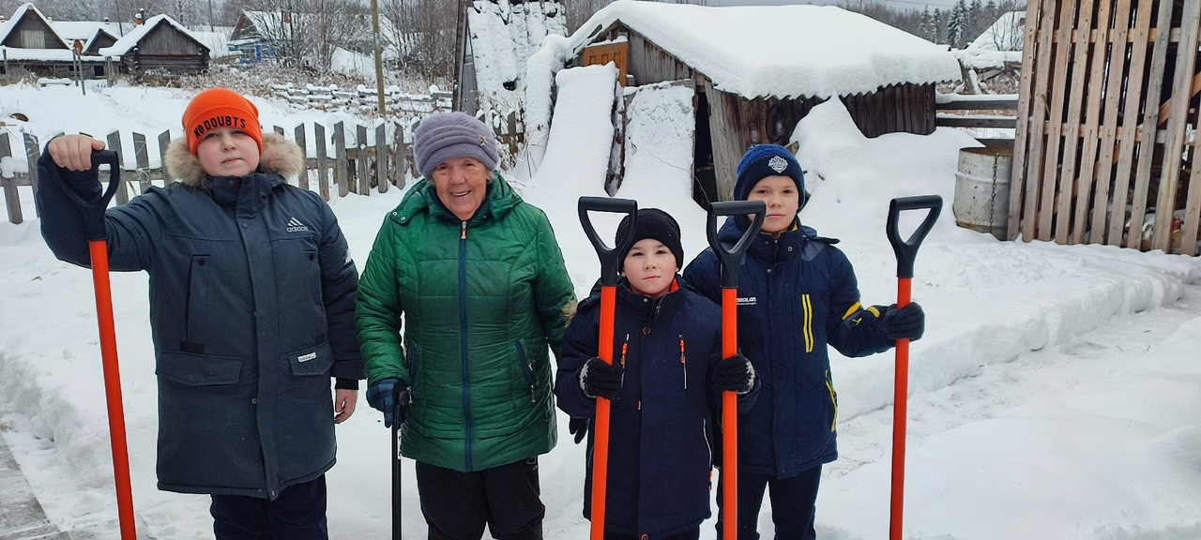
Первые спешат на помощь!

Slide 21
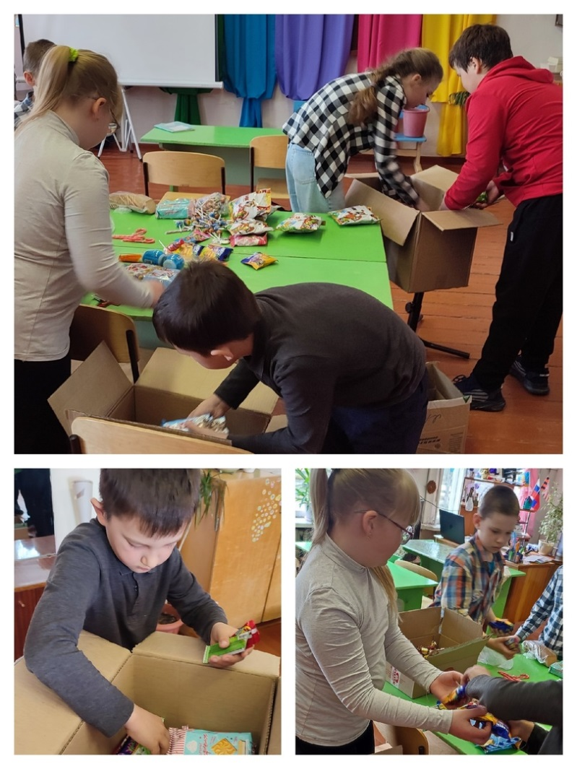
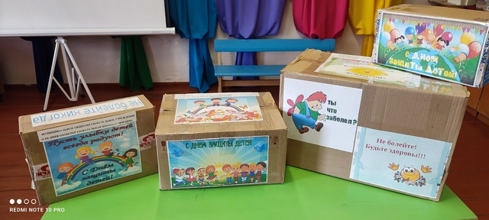
Акция «Шкатулка храбрости»

Slide 22
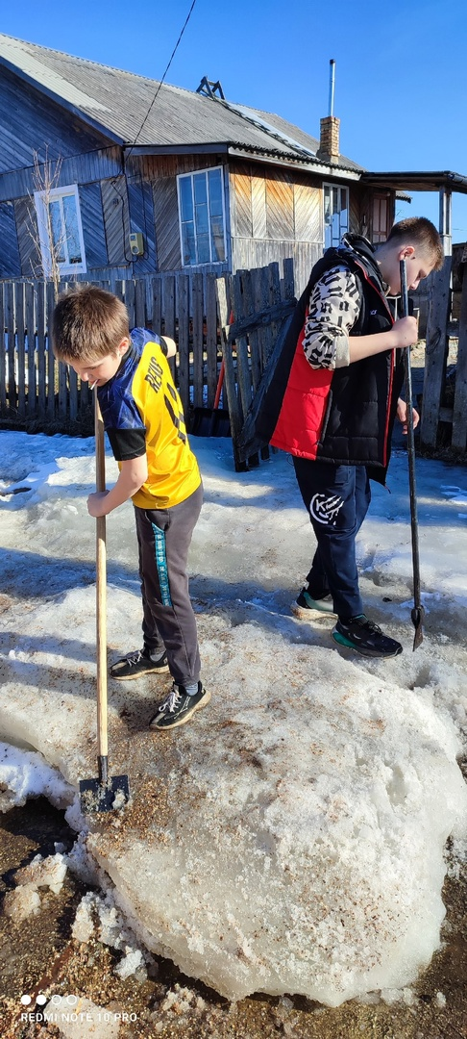
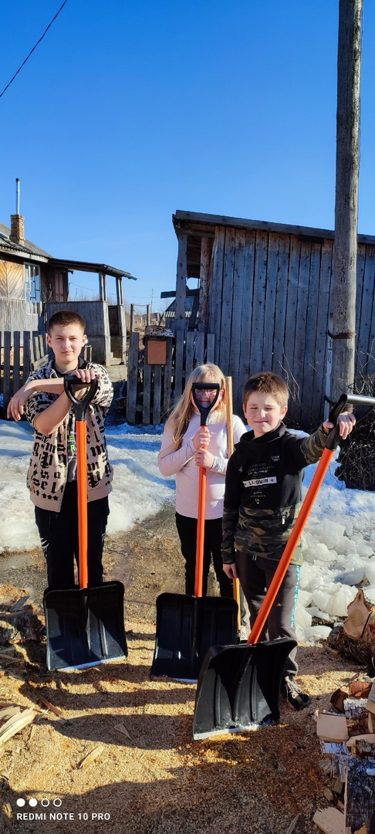
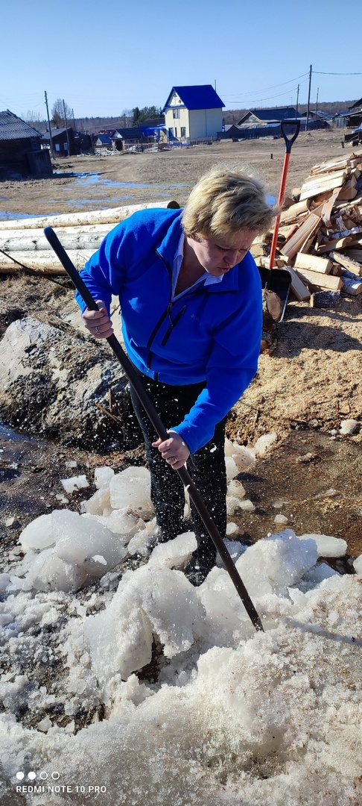
Акция «Твори Добро»

Slide 23
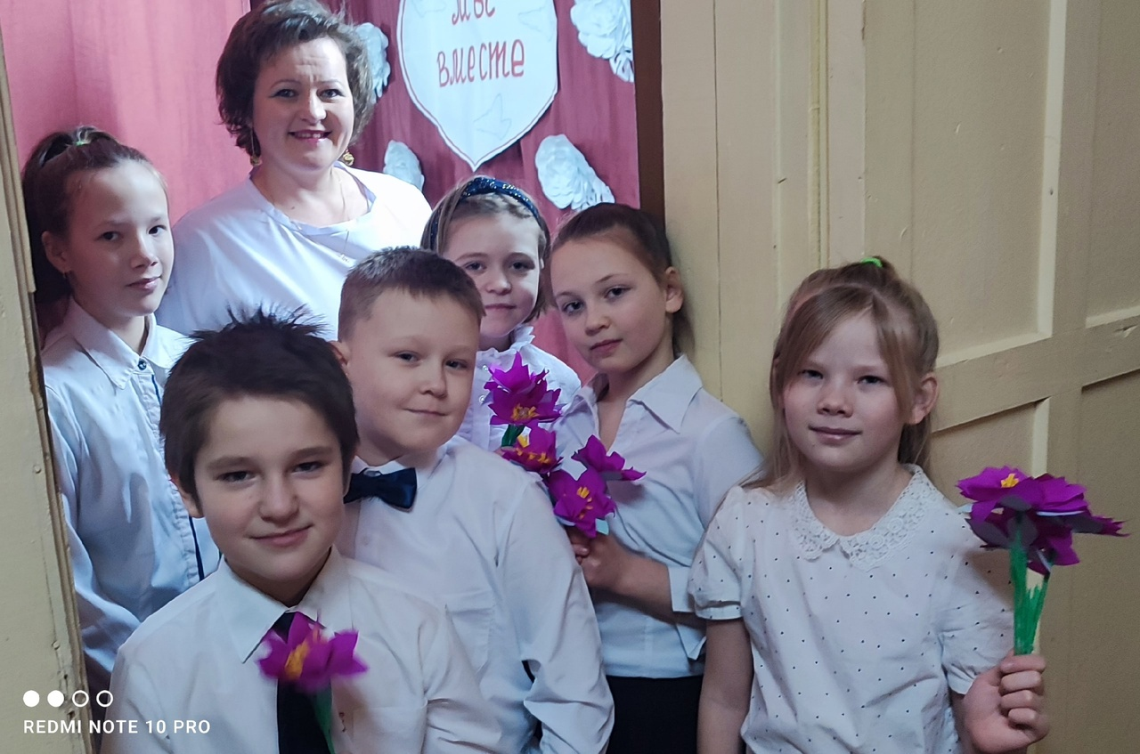
Независимо от того, ждут от тебя добро или не ждут его – твори добро!

Slide 24
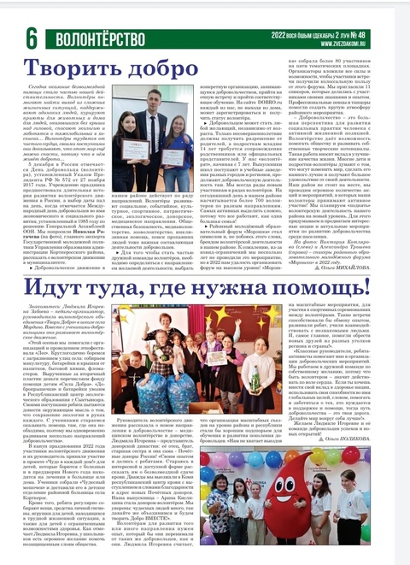

Делайте добрые дела, друзья!
О нас пишут…
Наш официальный документ..

Slide 25
Независимо от того, заметят твоё добро или не заметят его – Твори Добро!
Независимо от того, принимают твоё добро или отбрасывают его – Твори Добро!
Независимо от того, чем будут платить тебе за добро: добром или злом - Твори Добро!
Твори добро и ни у кого не спрашивай разрешения - никто не властен над твоим добром.

